Slide 1
University of Diyala
College of Engineering
Department of Architecture
1ST Stage
2018 – 2019
Lecture_ 04

Slide 2
مبادئ التصميم Design Principles
هي القوانين التي تحكم العلاقة بين عناصر التصميم، أو أنها خطة التنظيم التي تقرر الطريقة التي تجمع فيها العناصر التصميمية لإنتاج أو خلق تأثير معين. وهي:

Slide 3
التطابق Identification ويؤدي الى: التكرار Repetition
Repetition is a principle that strengthens a design by tying together individual elements. It helps to create association and consistency. Repetition can create rhythm (a feeling of organized movement).

Slide 4
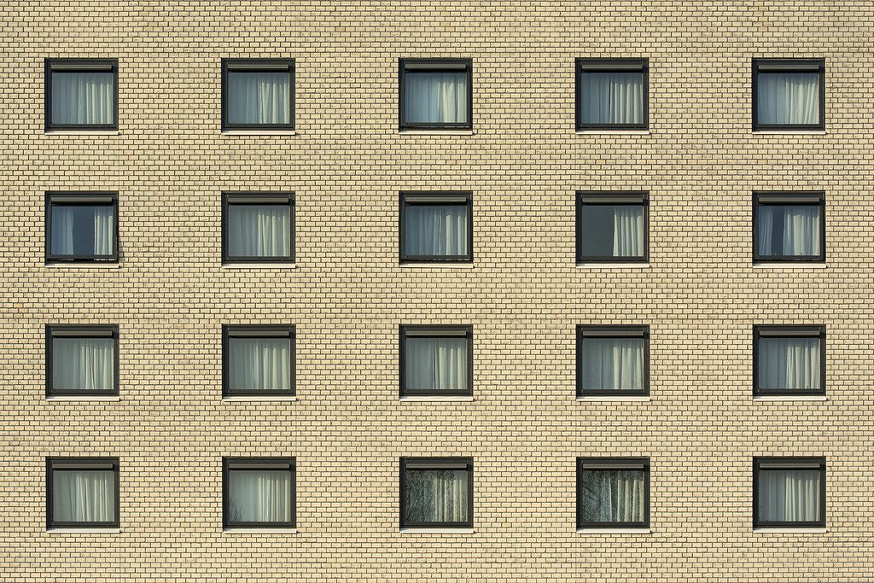
Repetition

Slide 5
التشابه Similarity ..... ويؤدي الى: التوافق Harmony

Slide 6
التشابه Similarity ..... ويؤدي الى: التوافق Harmony

Slide 7
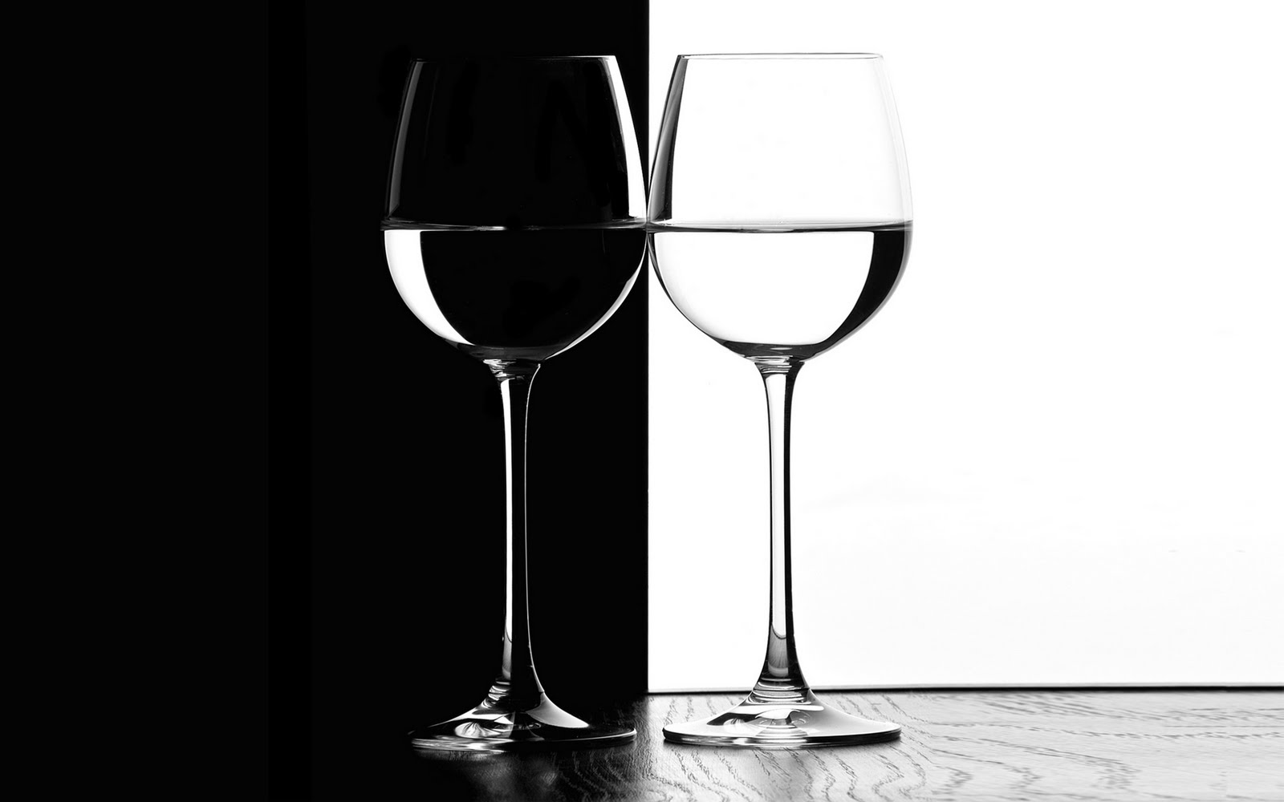
التنافر Discord ويؤدي الى: التعارض Contrast

Slide 8
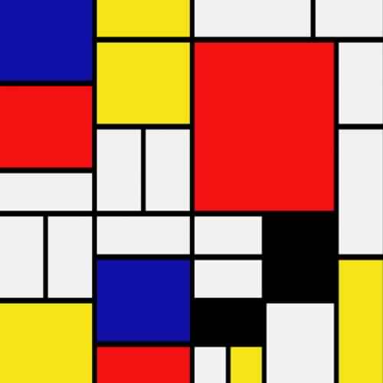
التعارض Contrast
Contrast: is defined as the difference in visual properties that makes one objects distinguishable from other objects

Slide 9
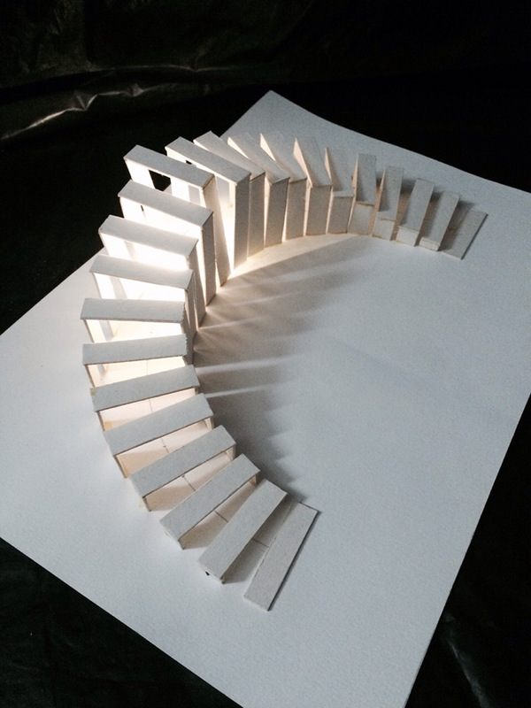
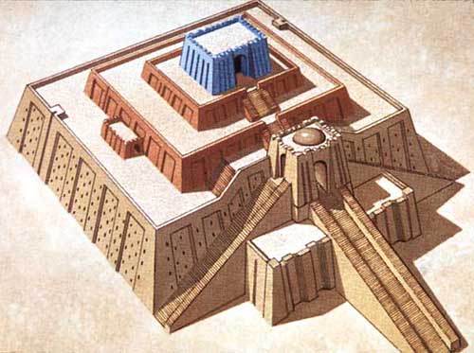
التدرج Gradation

